Slide 1

N ő k a z i n f o r m a t i k á b a n

Slide 2
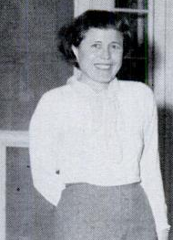

Dán Klára
A világ első programozóinak egyike.
Matematikai problémák megoldásához
járult hozzá. A Neumann és Bigelow
által fejlesztett MANIAC nevű számítógép
programozója. Az ENIAC egyik első
programozója volt, részt vett a
vezérlőberendezések tervezésében.

Slide 3
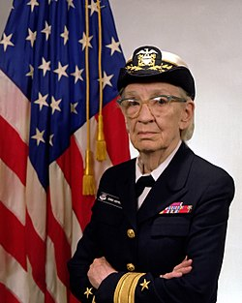
Grace Hopper
Egyesült Államok Haditengerészetének tisztje, matematikus, a számítástudomány egyik úttörője. Egyike volt a Harvard Mark I számítógép első programozóinak.
Ő írta az első compilert.
Az egyik első modern programozási nyelv, a COBOL, egyik tervezője is volt.

Slide 4
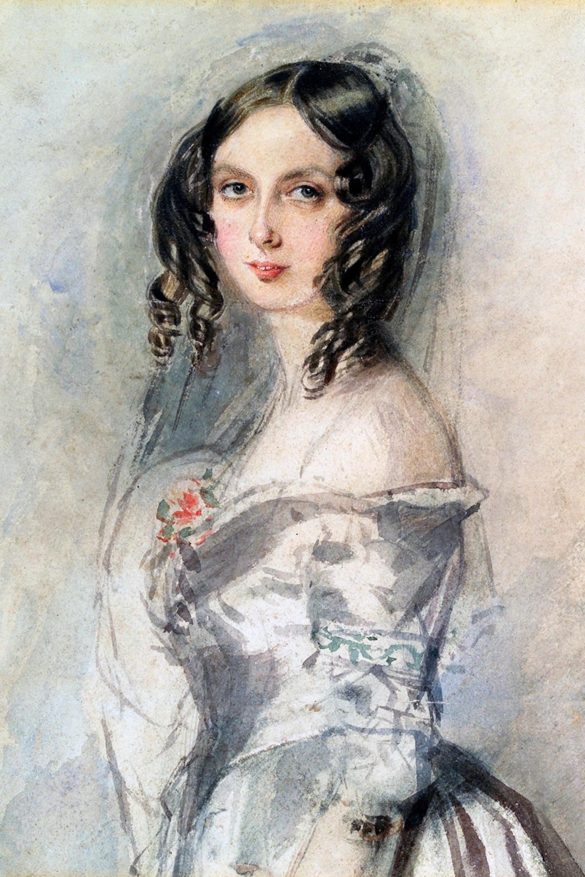
Ada Lovelace
Ada Lovelace-t az első programozóként és
Munkáját az első számítástechnikai
publikációként tartja számon a tudomány.
Több korszakalkotó ötletet is megfogalmazott:
a számok bináris tárolásának javaslata
Ismétlődő utasítások használata
A gép használata a számításon túl, akár
zeneszerzésre vagy kép előállításra

Slide 5
B o l d o g n ő n a p o t !

